Slide 1
Отчет о летней оздоровительной работе в среднейгруппе
Подготовила: воспитатель
Дольчанина Елена Серафимовна

Slide 2
На летне-оздоровительный период стояли следующие цели и задачи:
Цели:
1. Создание максимально эффективных условий по охране и укреплению здоровья, предупреждению заболеваемости и травматизма детей, обеспечению оптимальной двигательной активности, эмоциональному, личностному, познавательному развитию дошкольников в летний период.
2. Продолжать формировать предметно- развивающую среду с целью укрепления физического и психологического здоровья детей.

Slide 3
Задачи: - формирование у воспитанников привычки к здоровому образу жизни; - формирование навыков безопасного поведения; - сохранение и укрепление физического и психического здоровья воспитанников; - развитие познавательных интересов, развитие речи; - развитие художественно-эстетических интересов.

Slide 4
С целью организации физкультурно-оздоровительной работы в летний период наша группа перешла на режим дня в соответствии с теплым периодом года. Проводилась утренняя зарядка, закаливание детей: воздушные ванны, умывание, обливание ног. Регулярно проводились следующие закаливающие мероприятия: обширное умывание лица, шеи, рук, гимнастика после сна. Дети принимали воздушные и солнечные ванны. Дошколята после сна ходили по массажной дорожке босиком. С целью организации водно-питьевого режима в нашей группе имелись в наличии индивидуальные кружки для детей, чайник, охлажденная кипяченая вода; при организации закаливающих процедур — индивидуальные полотенца.

Slide 5
Для создания безопасных условий пребывания детей в ДОУ ежедневно проверялась исправность оборудования на прогулочной площадке, осматривался участок перед прогулкой на наличие опасных для детей предметов (гвоздей, битого стекла, вырытых ям и т.д.). С наступлением жаркого периода во избежание перегрева воспитанники находились на прогулке только в головных уборах, пребывание дошкольников под прямыми лучами солнца чередовалось с играми в тени.

Slide 6
Были разработаны и реализованы 3 проекта:
проект «Во саду ли в огороде…»;
проект «Чудеса, опыты, эксперименты»;
проект «Сказка в гости к нам спешит».

Slide 7
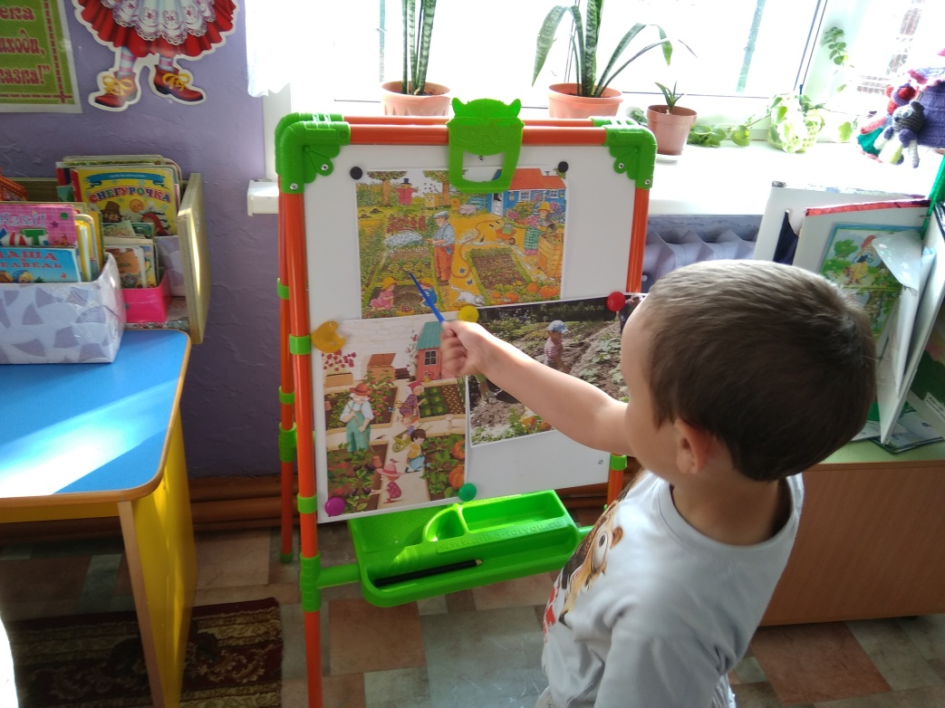
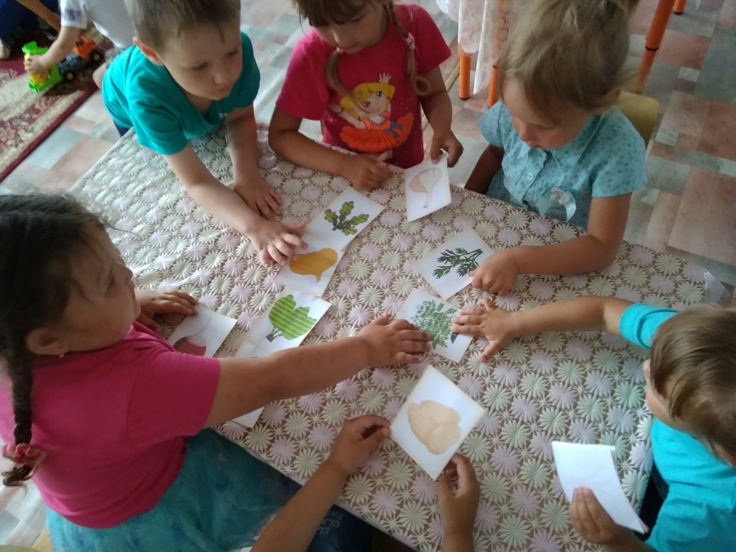
Проект «Во саду ли, в огороде...»
Рассказ по картинке
Игра «Вершки и корешки»

Slide 8
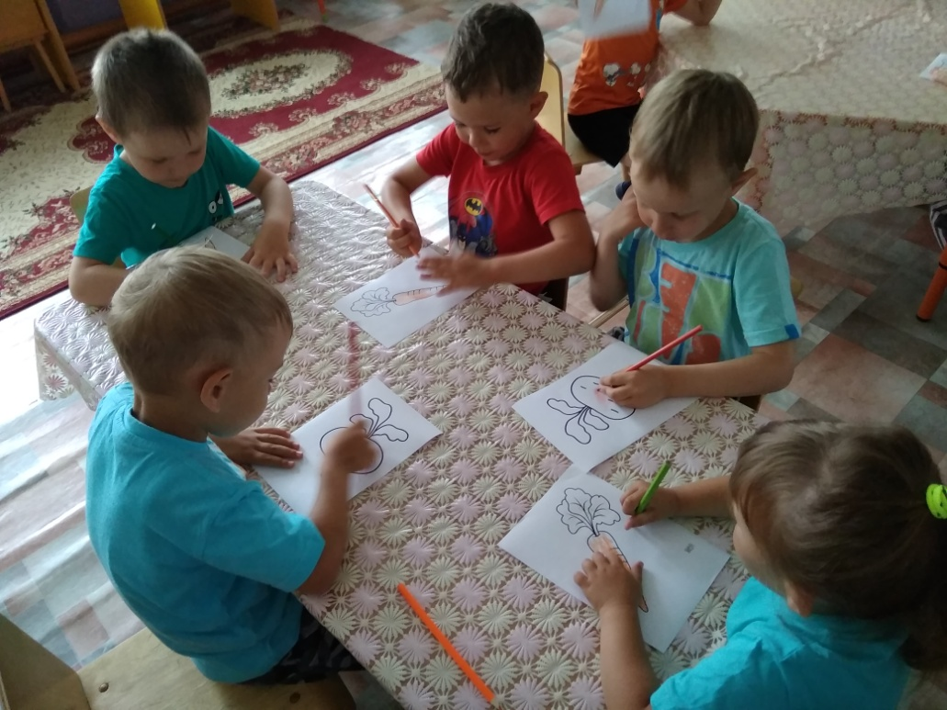
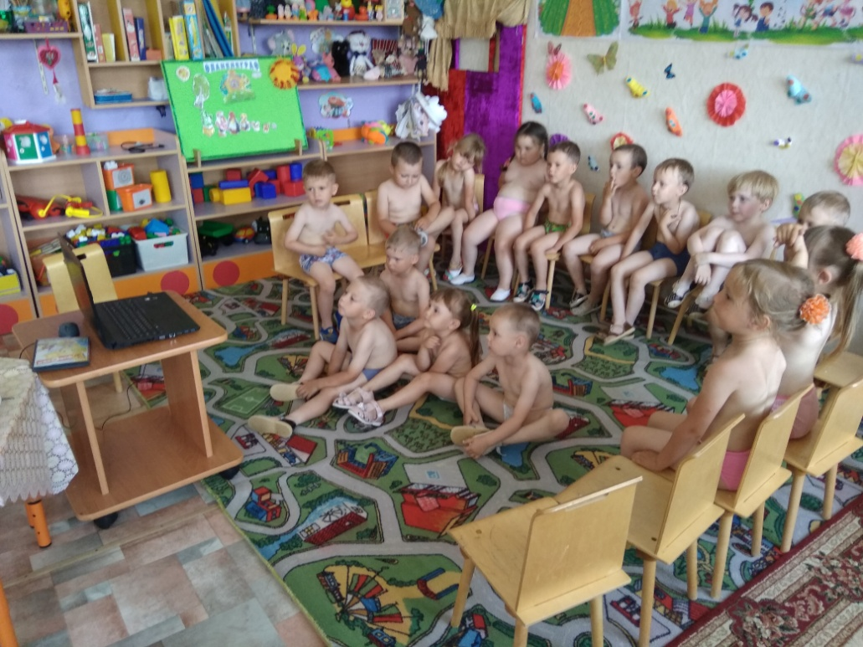
Проект «Во саду ли, в огороде...»
Изобразительная деятельность «Мой огород»
Просмотр мультфильма «Веселый огород»

Slide 9
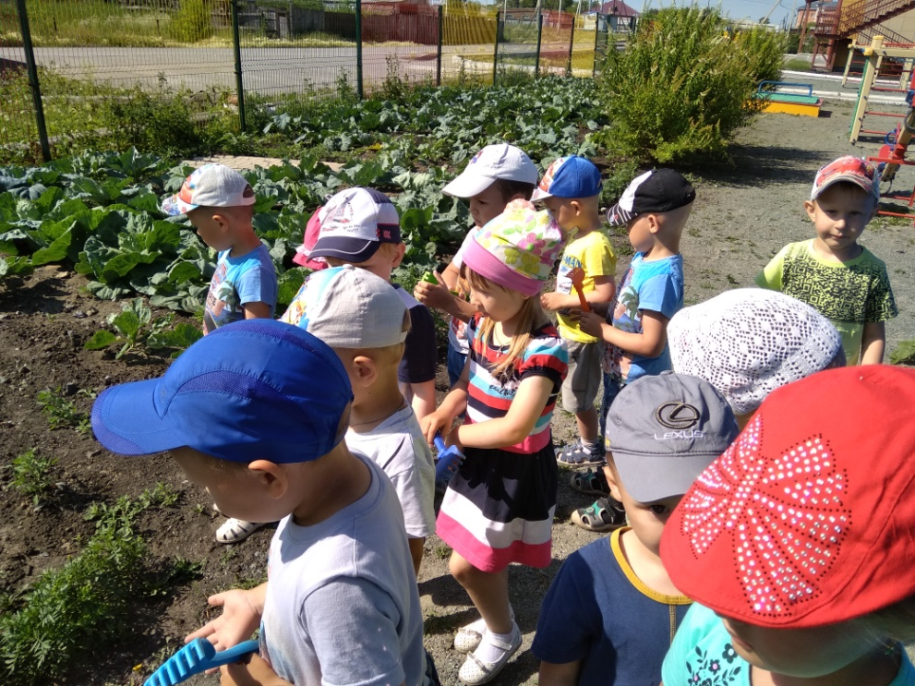
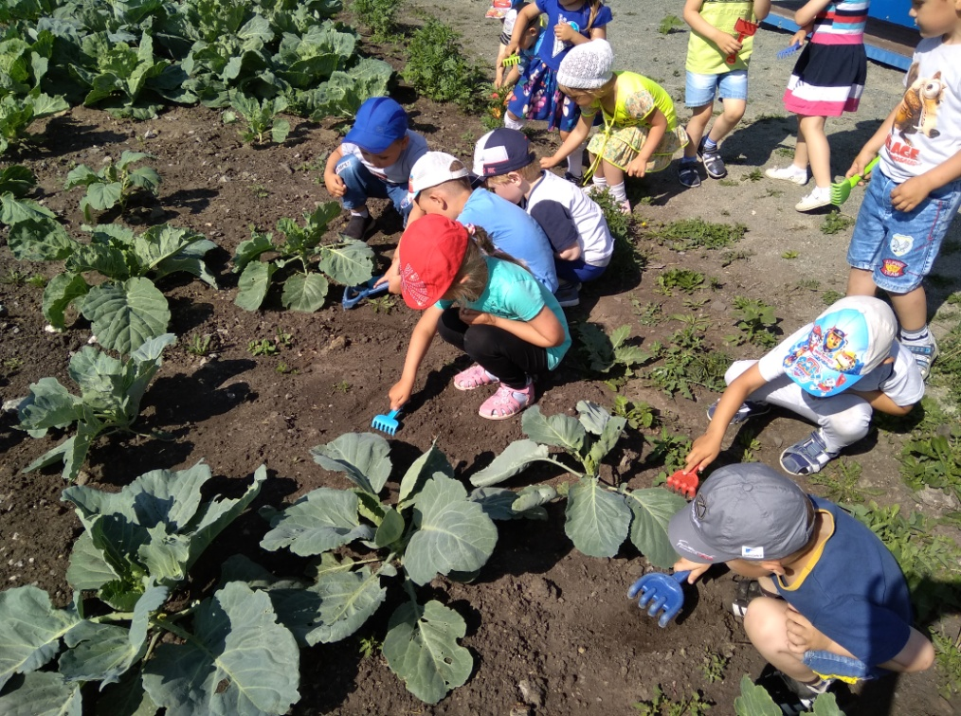
Проект «Во саду ли, в огороде...»
Наблюдение за капустой

Slide 10
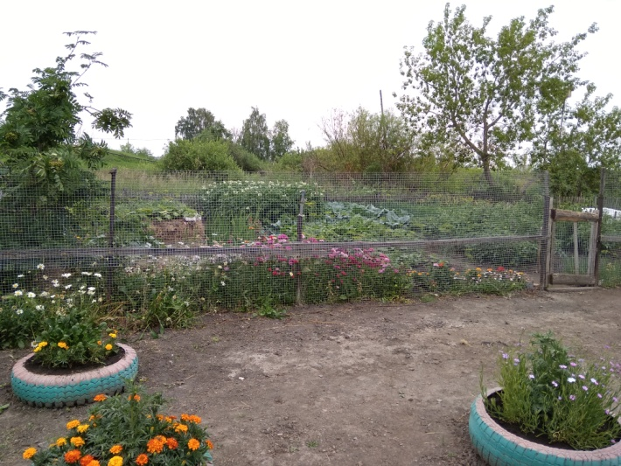
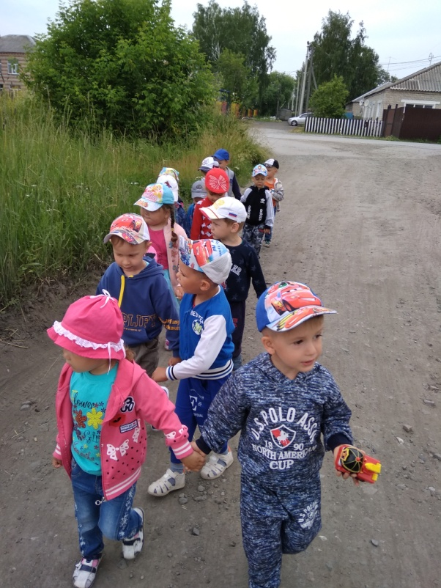
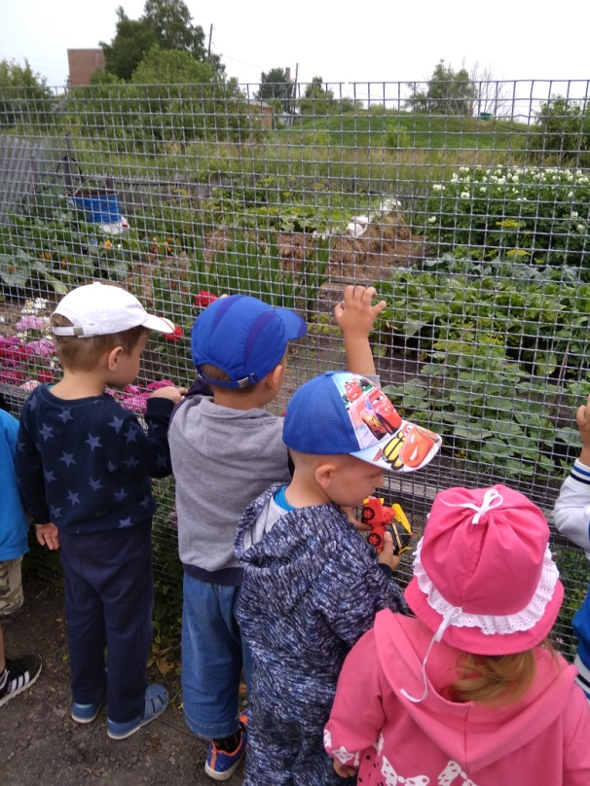
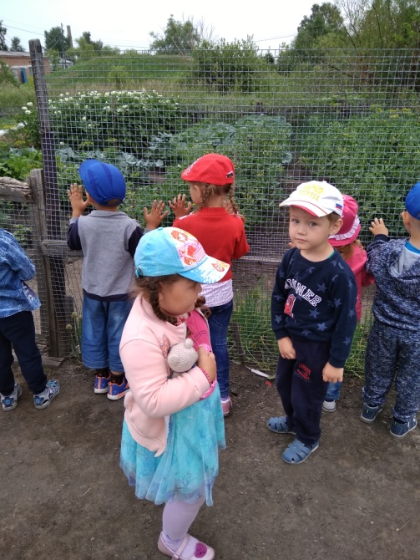
Проект «Во саду ли, в огороде...»
Экскурсия в огород

Slide 11
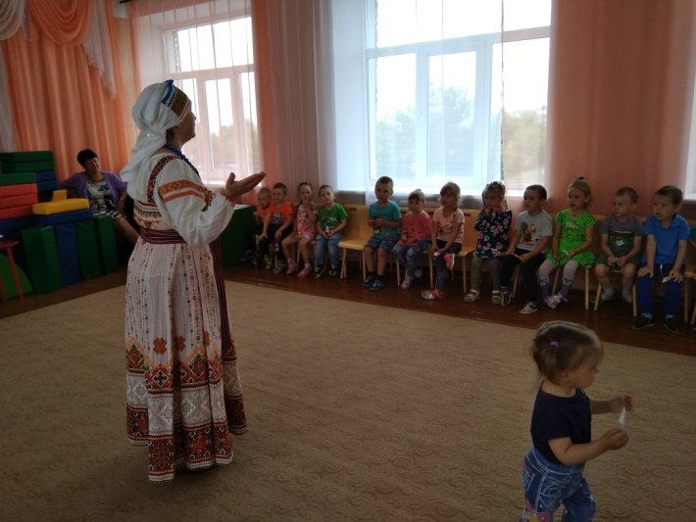
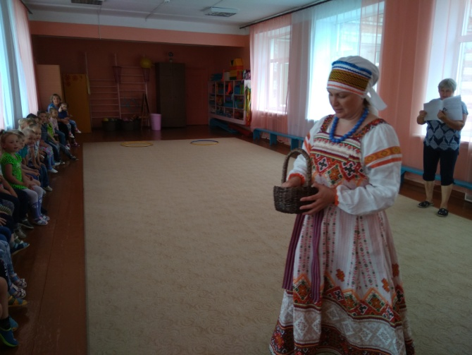
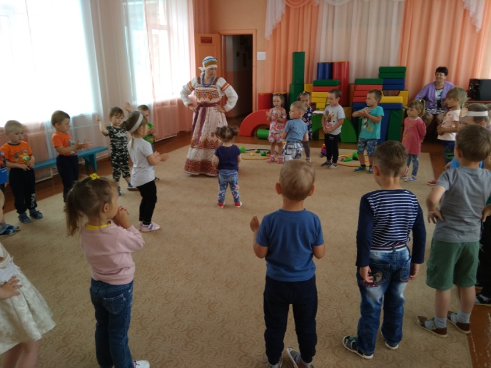
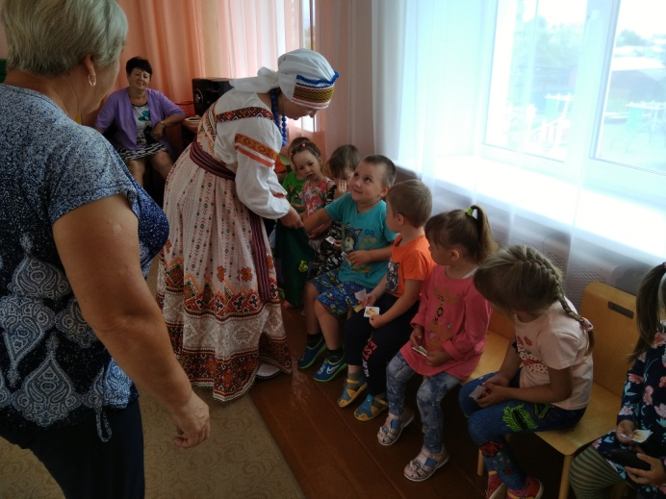
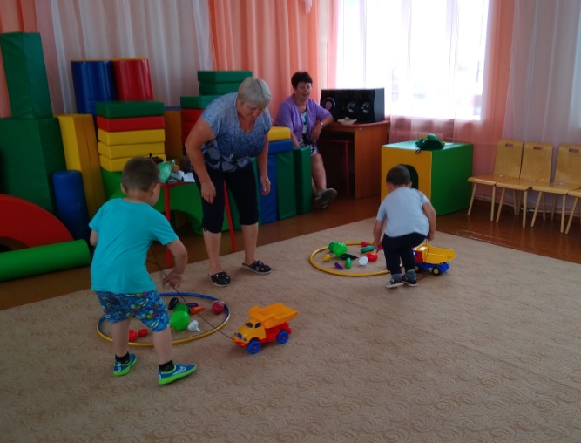
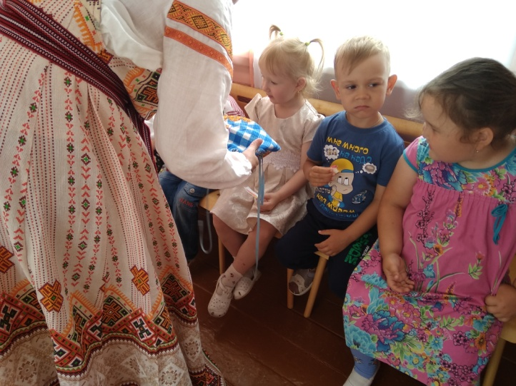
Проект «Во саду ли, в огороде...»
Итоговое мероприятие «Веселый огород»

Slide 12
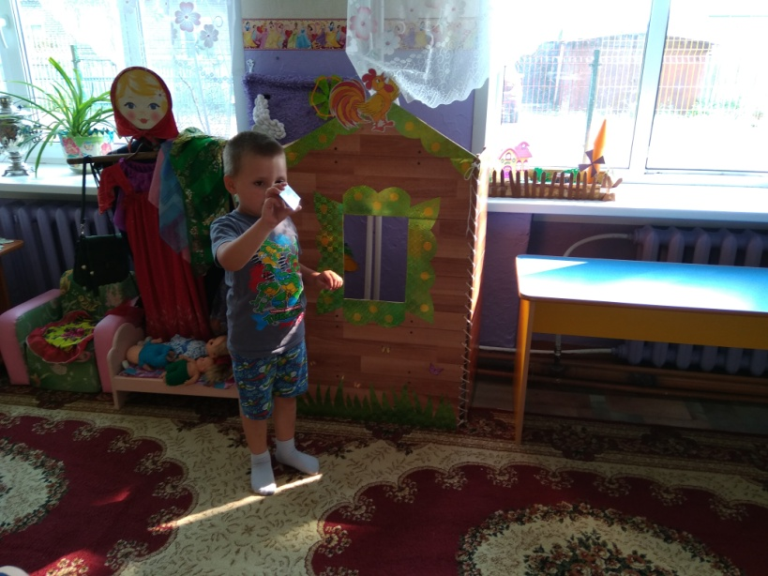
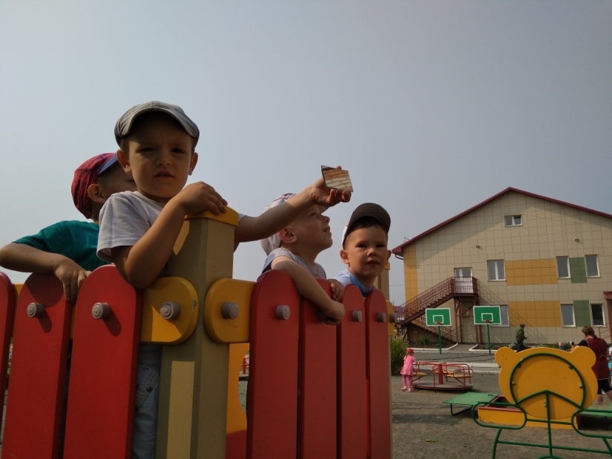
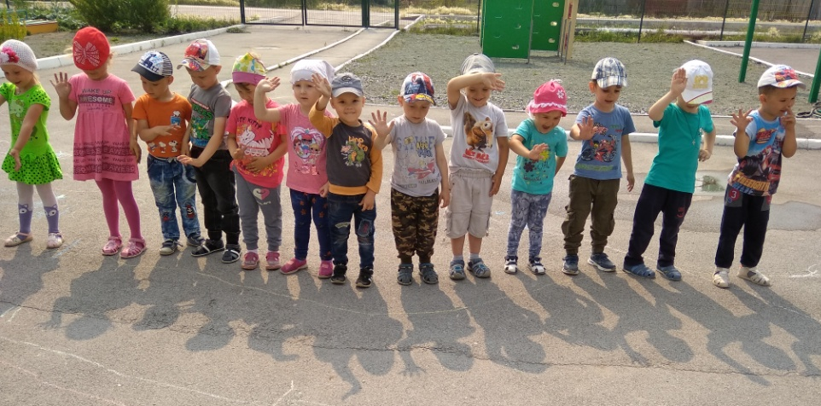
Проект «Чудеса опыты, эксперименты»
Эксперименты со светом

Slide 13
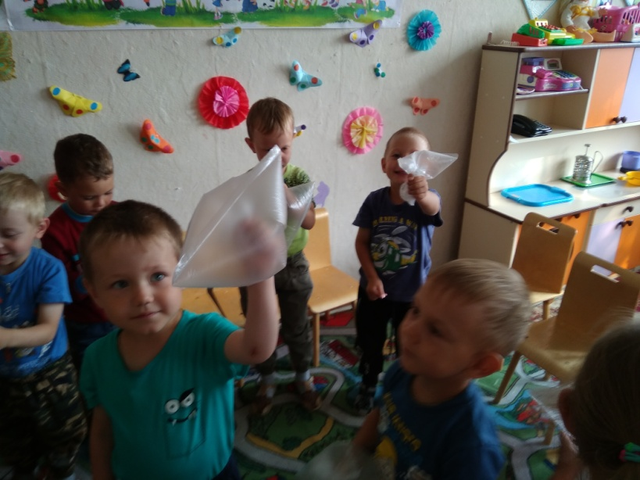
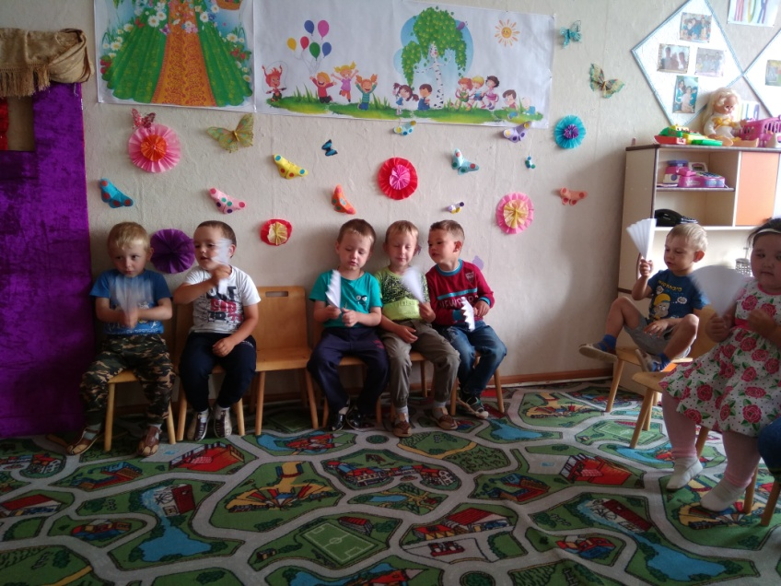
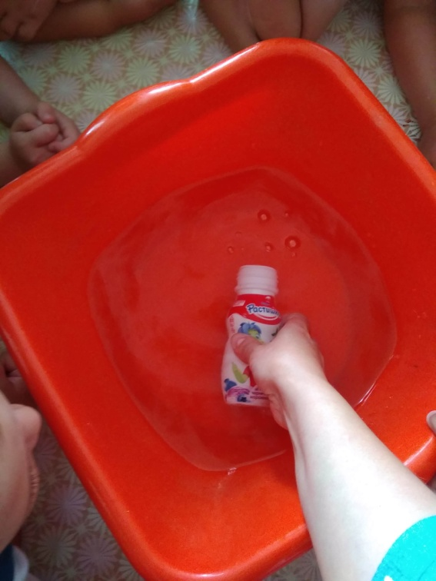
Проект «Чудеса опыты, эксперименты»
Эксперименты с воздухом

Slide 14
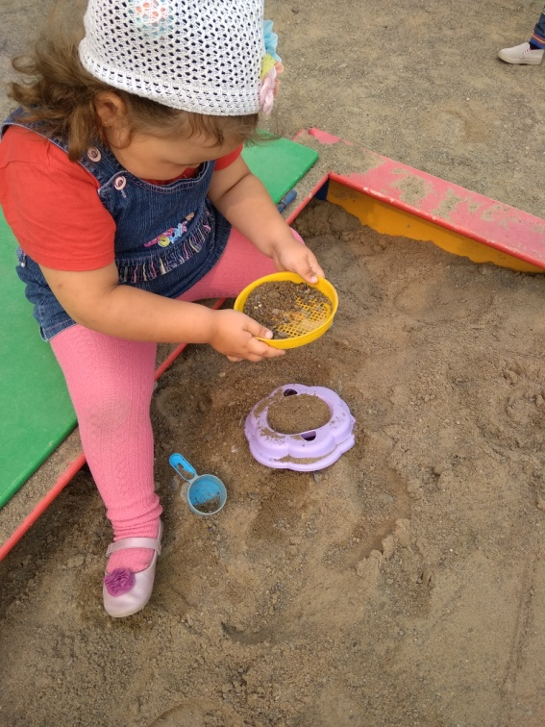
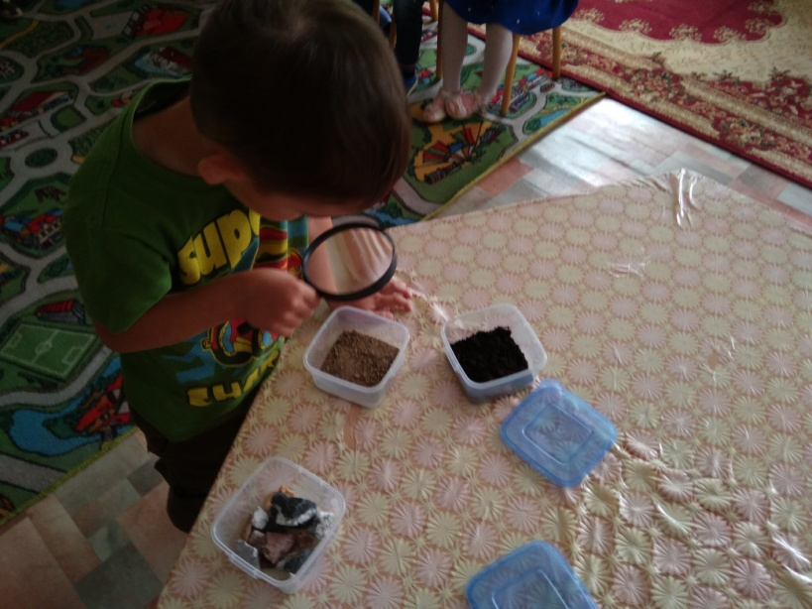
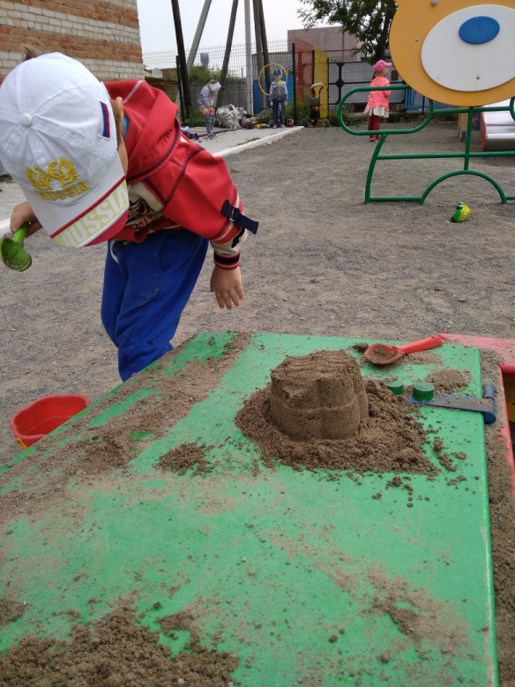
Проект «Чудеса опыты, эксперименты»
Эксперименты с землей, песком, глиной

Slide 15
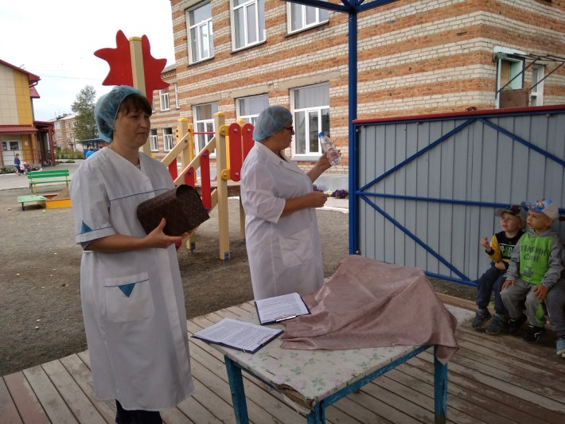
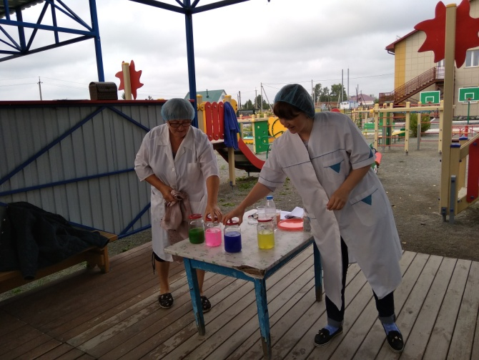
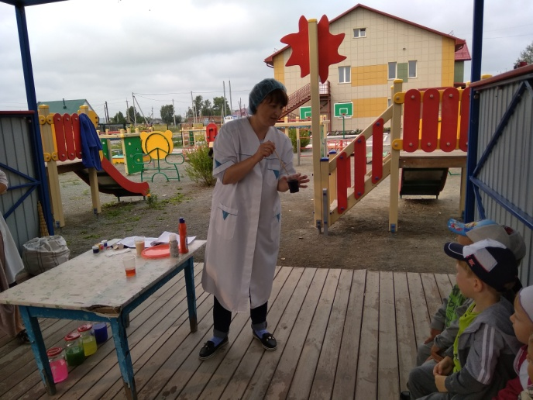
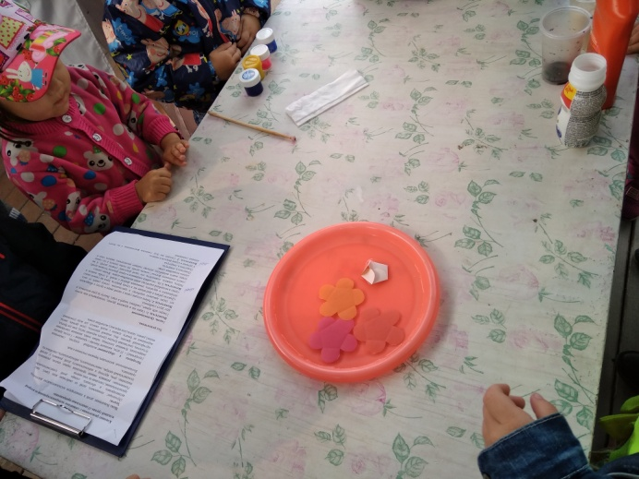
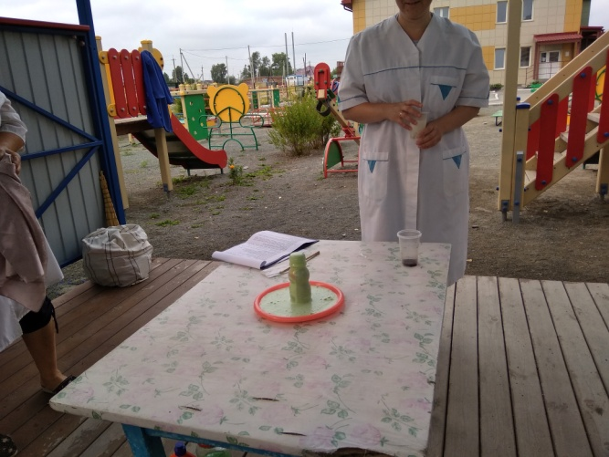
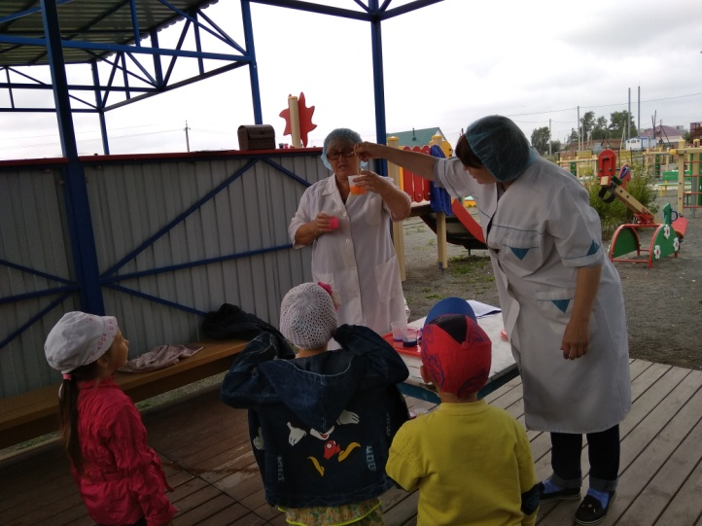
Проект «Чудеса опыты, эксперименты»
Итоговое мероприятие «Удивительные превращения»

Slide 16
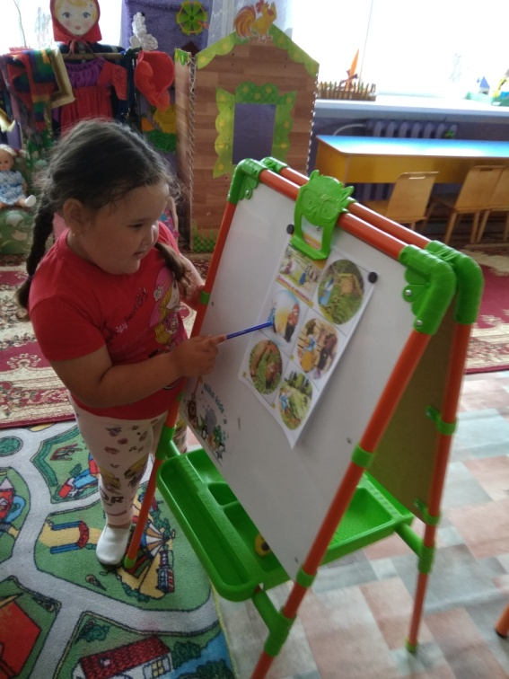
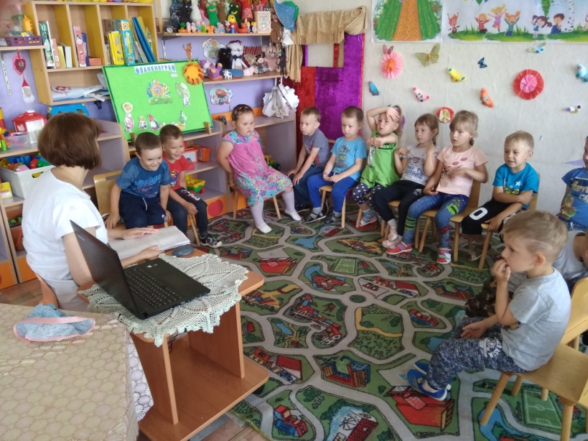
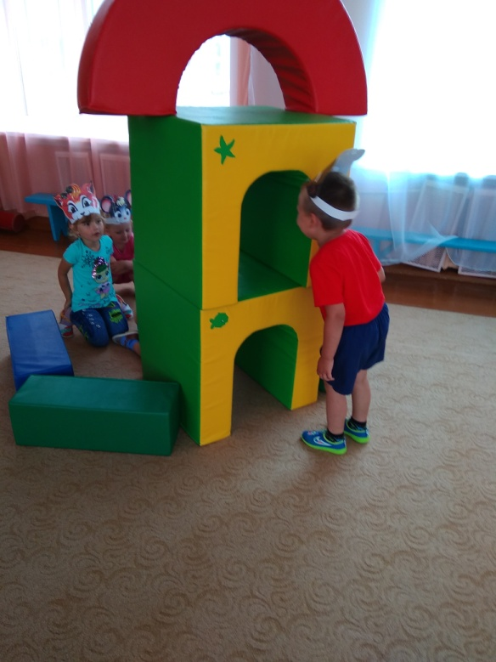
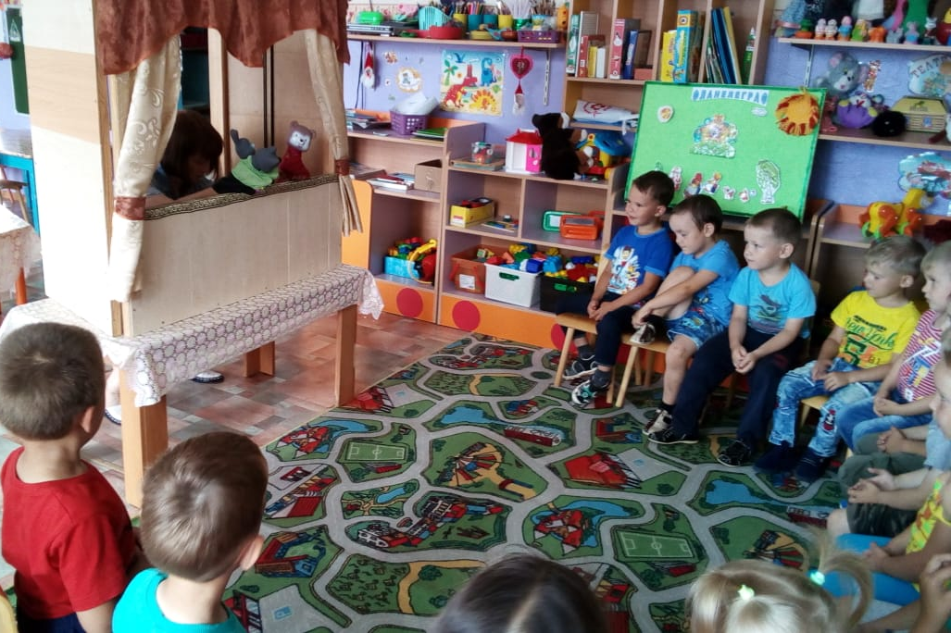
Проект «Сказка в гости к нам спешит»

Slide 17
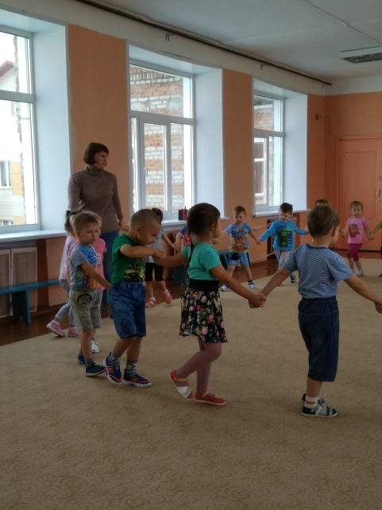
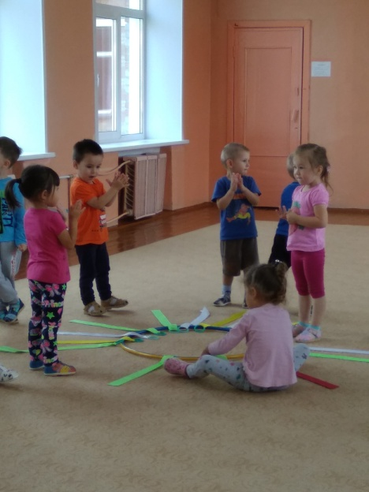
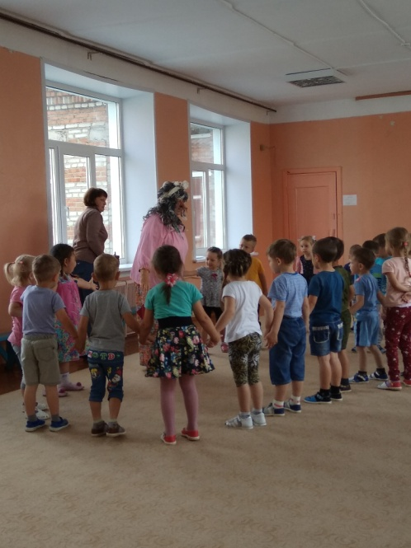
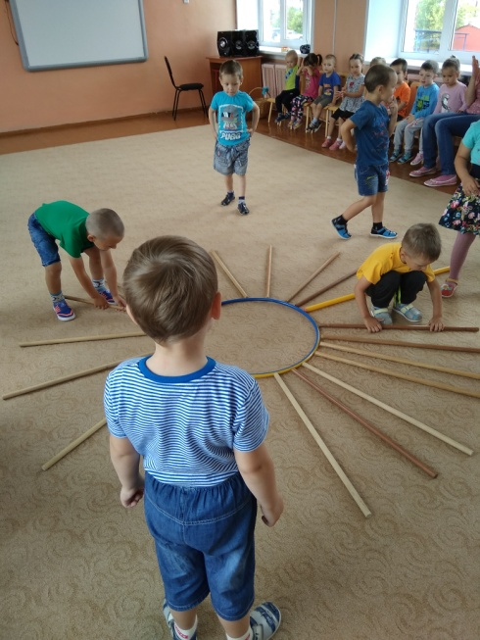
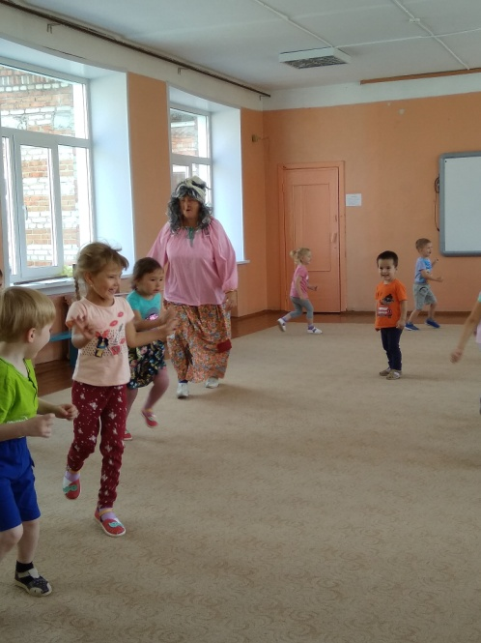
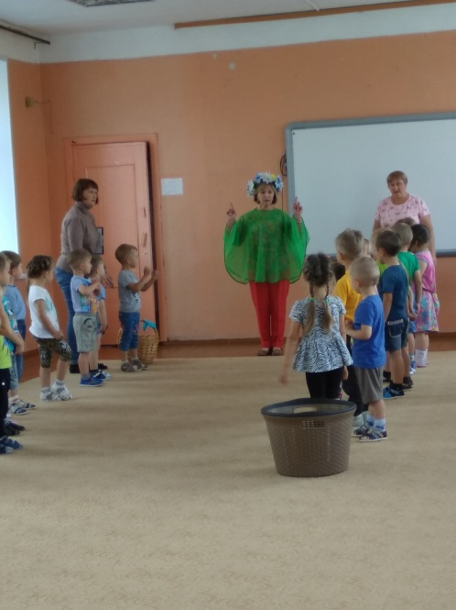
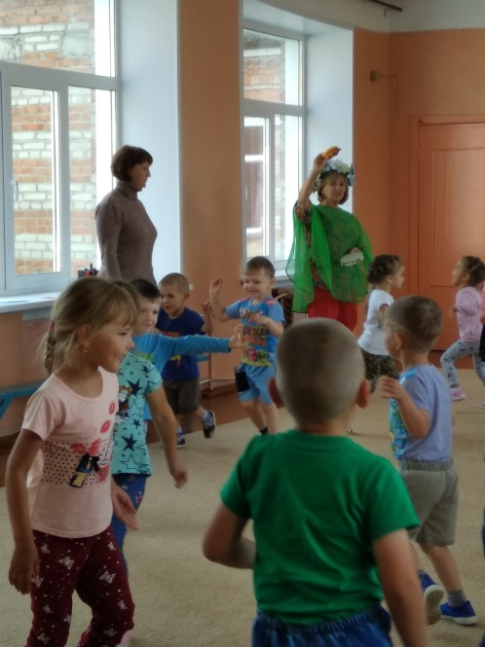
Заключительное мероприятие «Прощай, лето»

Slide 18
Спасибо за внимание!

